Slide 1

Aider les nouvelles générations à s’impliquer dans les enjeux des sciences
Les tests sur les animaux (1 sur 2)
Pour plus d’information vistez EngagingScience.eu/fr/

Slide 2
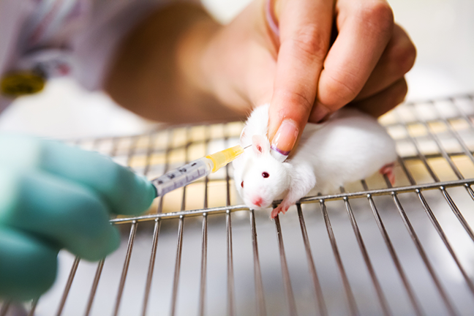
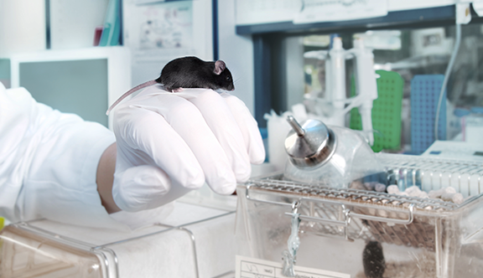
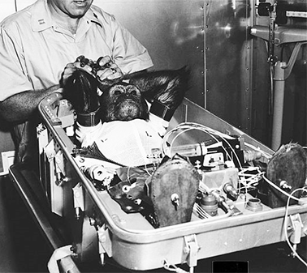


Quelle est la question ?
2
S’engager
Analyser
Evaluer

Slide 3
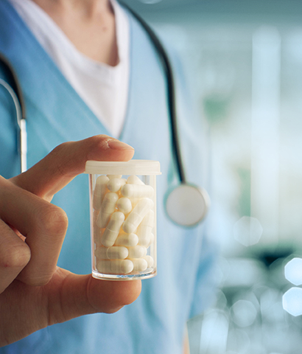
Pourquoi les chercheurs font-ils des tests sur les animaux ?
Les nouveaux médicaments doivent être testés afin de vérifier qu’ils sont efficaces et sans danger.
3
S’engager
Analyser
Evaluer

Slide 4
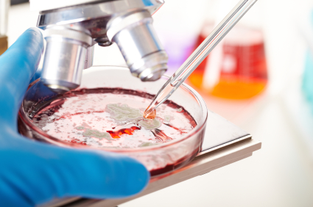

Un nouveau médicament sera testé sur :
1 Des cellules humaines pour voir ses effets
2 Des animaux pour vérifier s’il est sans danger, et s’il fonctionne une fois dans l’organisme
3 Des humains, pour voir s’il agit sur la maladie
4
S’engager
Analyser
Evaluer

Slide 5
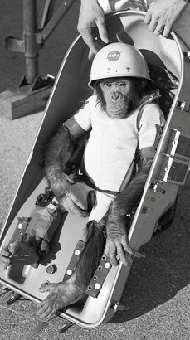


Les animaux sont aussi utilisés pour d’autres recherches
Par exemple, pour vérifier si les voyages dans l’espace étaient dangereux pour les humains, des animaux ont d’abord été utilisés.
SHAMPOO
Ils peuvent être utilisés pour tester les produits cosmétiques. Cette pratique est maintenant interdite en Europe.
NOT TESTED
ON ANIMALS
5
S’engager
Analyser
Evaluer

Slide 6
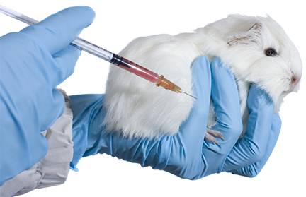


Testez les médicaments destinés aux humains sur des êtres humains
Dites NON à l’expérimentation animale en Europe
Signerez-vous la pétition
pour interdire tous les
tests sur les animaux ?
1.2 million de votes pour l’interdiction– rejoignez-nous!
Prenez position pour une bonne cause : Signez la pétition
S’engager
Analyser
Evaluer

Slide 7


Dans ces leçons tu vas:
Respiration :
Montrer comment l’asthme affecte les échanges gazeux
Prendre en compte différents points de vue :
Apprendre quatre types de réflexions éthiques pour prendre des décisions
– utilitarisme – vertus
– droits et devoirs – empathie
Leçon n° 1
Leçon n°2
Notion clé
Démarche scientifique

Slide 8

Comment vas-tu prendre une décision ?
Leçon n°1
Leçon n°2
Utiliser les preuves scientifiques
Utiliser la réflexion éthique
pour répondre à la question
pour répondre à la question
Les tests sur les animaux sont-ils essentiels pour mettre au point un médicament ?
Les tests sur les animaux sont-ils justifiés ou non ?
Signeras-tu la pétition ?
Explique pourquoi
S’engager
Analyser
Evaluer

Slide 9
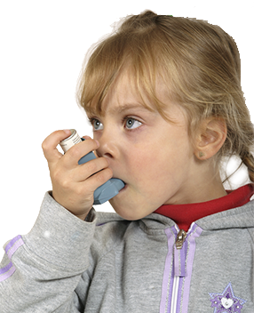

Fiche 1
Des milliers d’enfants sont asthmatiques.
Les médicaments les soulagent mais ne sont pas toujours efficaces. Les scientifiques doivent mettre au point de nouveaux médicaments.
Les tests sur les animaux sont-ils une étape essentielle du développement de nouveaux médicaments contre l’asthme ?
Découvrez les effets de l’asthme sur le corps et l’action des médicaments.
9
S’engager
Analyser
Evaluer

Slide 10

Fiche 2–3
Qu’est-ce que les preuves scientifiques nous montrent ?
Certaines personnes affirment que les tests sur les animaux ne sont pas essentiels
Passez en revue les cartes-preuves et discutez :
Dans quelle mesure les tests sur les animaux sont-ils essentiels pour metre au point les médicaments ?
Quelles sont les alternatives ?
10
S’engager
Analyser
Evaluer

Slide 11

Fiches apprenants
Les tests sur les animaux
Fiche n°. | Titre | Notes
Fiche 1 | Informations à propos de l’asthme | Réutilisable, une pour deux
Fiche 2 | Arguments concernant les tests sur les animaux (cartes-argumentaires) | Réutilisable, couper en cartes, une fiche par groupe
Fiche 3 | Dans quelle mesure les tests sur les animaux sont-ils essentiels pour la mise au point d’un médicament ? | Réutilisable, agrandir en A3, une par groupe
Pour plus d’informations, visitez EngagingScience.eu/fr

Slide 12

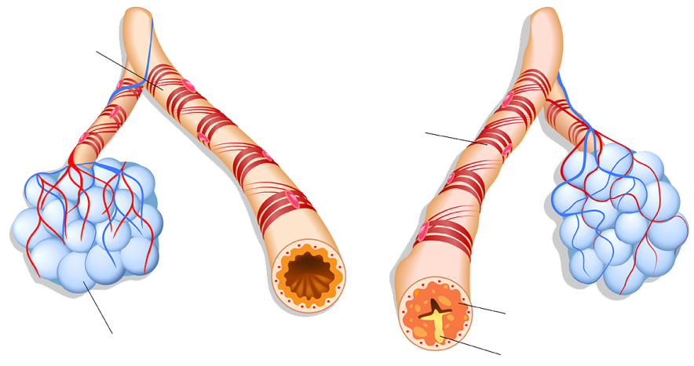
Fiche 1
Tout savoir sur l’asthme
L’asthme, qu’est-ce que c’est ?
L’asthme affecte les échanges gazeux respiratoires. Lorsqu’un sujet asthmatique est exposé à une substance irritante pour les poumons, par exemple la fumée, les muscles autour des bronches se contractent et rétrécissent. Un excès de mucus est également produit. Nous ne savons pas avec certitude ce qui cause l’asthme.
Bronches normales
Bronches enflammées chez un sujet asthmatique
Muscles lisses détendus
Muscles lisses contractés
Le traitement contre l’asthme
Il n’existe aucun remède contre l’asthme, cependant des traitements permettent de contrôler la maladie. Les médicaments contre l’asthme sont généralement administrés sous forme d’inhalateur. Ils sont très efficaces, et ont peu d’effets secondaires. Cependant, ils ne soulagent pas tous les symptômes de tous les asthmatiques. De nouveaux médicaments doivent donc être mis au point.
L’inhalateur soulage rapidement les symptômes liés à l’asthme pour faciliter la respiration et éviter la crise d’asthme. Les inhalateurs sauvent des millions de vies.
Alvéoles
Epaississement
Mucus
En Suisse, environ un enfant sur dix est asthmatique.
Toutes les dix minutes, un futur asthmatique naît en France
Testez votre compréhension
1 Décrivez les différences entre l’échange gazeux chez les sujets asthmatiques par rapport aux non asthmatiques
2 Expliquez pourquoi l’asthme provoque des difficultés respiratoires
3 Indiquez comment le médicament sous forme d’inhalateur permet de soulager les symptômes liés à l’asthme
4 Expliquez pourquoi les crises d’asthme peuvent être mortelles si aucun traitement efficace n’est administré
Notes:
Switzerland version

Slide 13
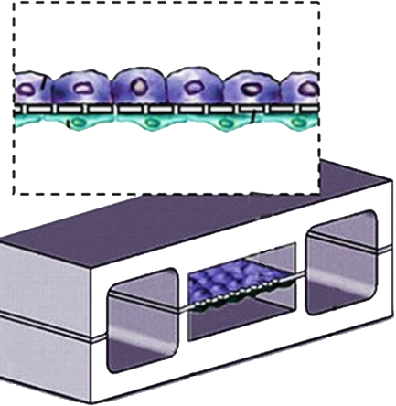
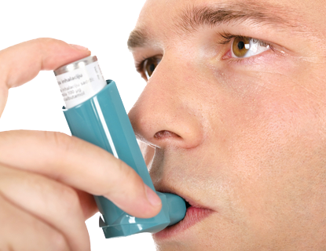

Arguments en lien avec l’expérimentation animale
Fiche 2a
Des organes sur puces ont été mis au point pour imiter certains organes. Ces dispositifs peuvent être utilisés pour tester l’efficacité de médicaments sans tests sur des animaux.
Les inhalateurs, et quasiment
toutes les autres innovations en médecine apparues au
cours du siècle
dernier, sont le
résultat
d’expérimen-
tations
animales
Cellules pulmonaires
Chaque espèce animale est différente. Un médicament peut être efficace sur un animal, mais sans effet sur un être humain.
Des modèles informatiques et des cellules humaines sont aussi utilisés pour tester de nouveaux médicaments.

Slide 14

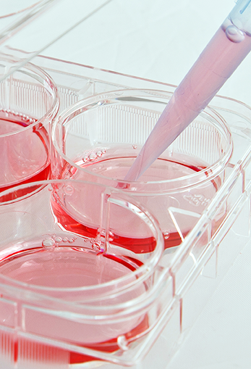
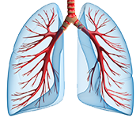

Arguments en lien avec l’expérimentation animale
Fiche 2b
Si les tests ne sont pas effectués sur les animaux, des médicaments dangereux pourraient être testés sur des humains.
En 2015, les chercheurs ont fait des expériences avec des souris, ils souhaitaient identifier la substance qui fait enfler les voies respiratoires. Ces tests pourraient aider à développer un nouveau médicament contre l’asthme.
Les tests sur les animaux
peuvent écarter certains médicaments. Des substances toxiques pour certaines espèces animales, ignorées dans ce cas,
pourraient être
sans danger et
efficaces sur
les humains.
Les alternatives aux tests sur les animaux, comme la technologie et les cellules en laboratoire ne suffisent pas. Elle ne reproduisent pas l’échange gazeux, en conséquence nous ne connaissons pas les effets sur l’asthme.

Slide 15

Fiche 3
Les tests sur les animaux sont-ils une étape essentielle dans le développement d’un médicament ?
1 Lisez chaque carte-argumentaire
2 Déterminez si son contenu vous indique que les tests sur les animaux sont essentiels ou pas
3 Placez la carte sur la bande colorée ci-dessous
4 Après avoir placé toutes les cartes, entamez la discussion par rapport à la question ci-dessus
Pas essentielle
Tout à fait essentielle

Slide 16

Promouvoir le dialogue et la réflexion

Slide 17












Aider les nouvelles générations à s’impliquer dans les enjeux des sciences
TRACES
Pour plus d’informations, visitez EngagingScience.eu/fr

